Slide 1
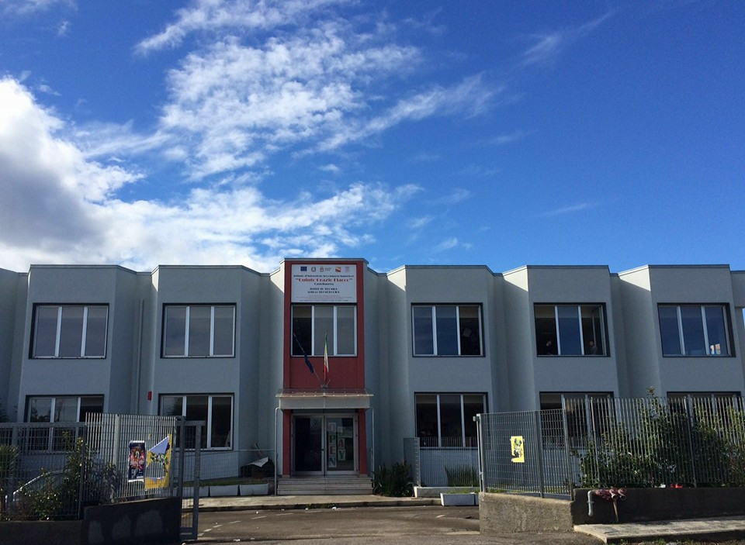
IISS «Quinto Orazio Flacco»
ISTITUTO TECNICO INDUSTRIALE
CASTELLANETA
Via Taranto, 103 – Tel/fax 099 8492194
Socio fondatore

Slide 2
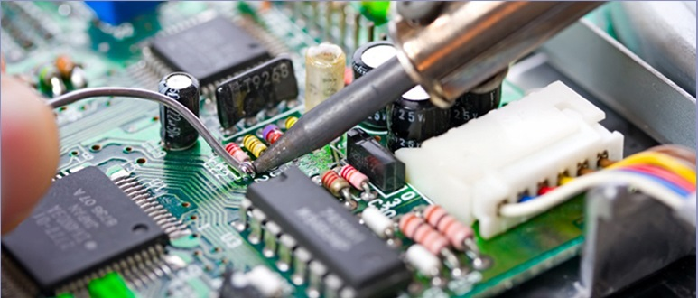
S E T T O R E T E C N O L O G I C O
C
A
S
T
E
L
L
A
N
E
T
A
ELETTRONICA ED ELETTROTECNICA
INFORMATICA E TELECOMUNICAZIONI
MECCANICA E MECCATRONICA

Slide 3
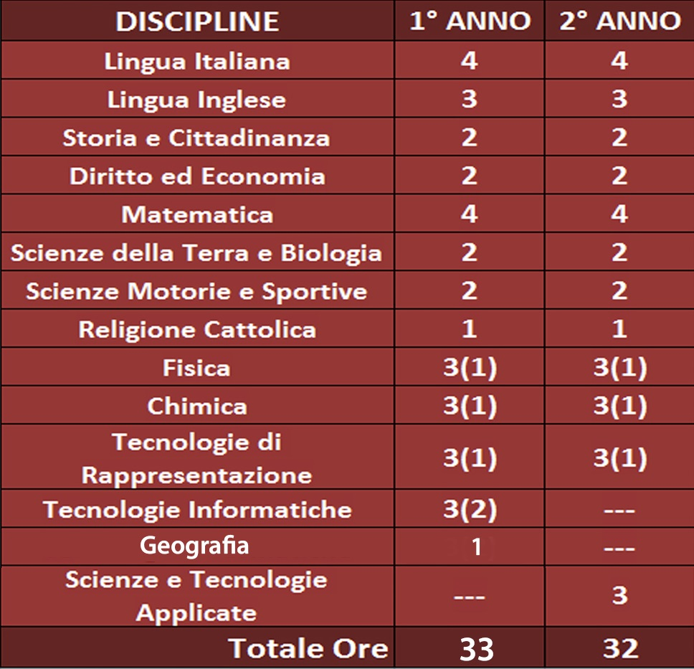
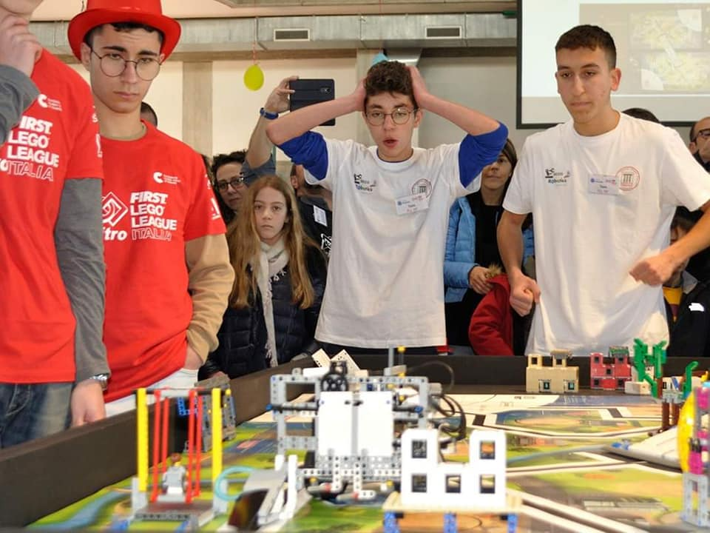
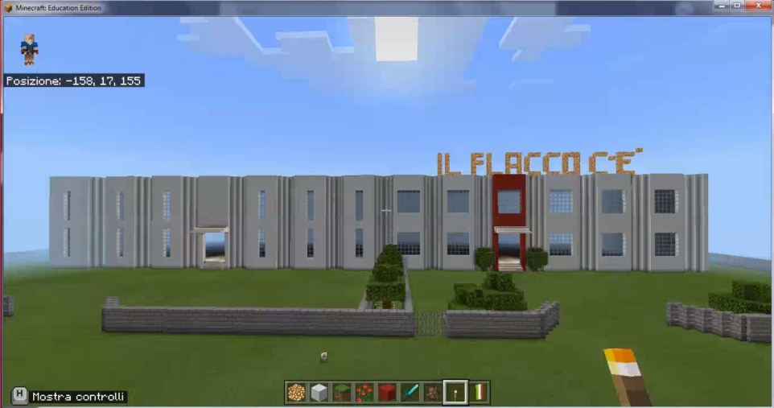
PIANO DI STUDI
C
A
S
T
E
L
L
A
N
E
T
A
Primo BIENNIO ( 1° e 2° anno)
COMUNE per tutti gli indirizzi
Progetti di Avanguardie Educative
(INDIRE)
First LEGO LEAGUE
Minecraft Educational

Slide 4
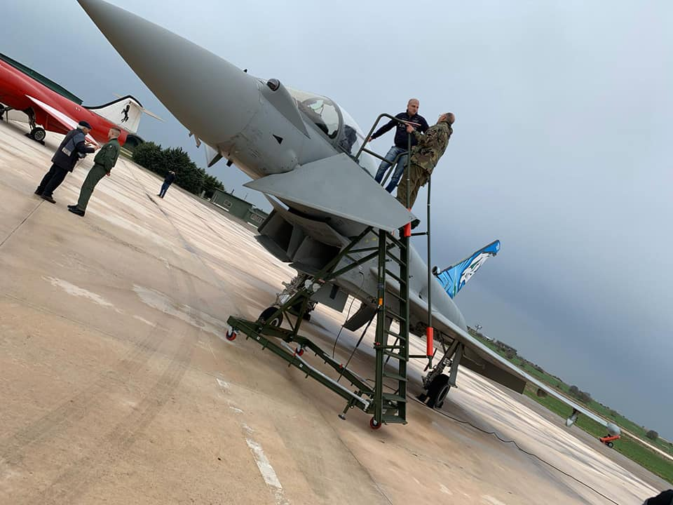
C
A
S
T
E
L
L
A
N
E
T
A
Tutti gli indirizzi hanno in comune:
L’accesso agli ITS – ISTITUTI TECNICI SUPERIORI (Durata biennale) che danno competenze specialistiche preparando figure professionali attraverso l’utilizzo di nuove tecnologie ed un forte raccordo con le Aziende.
Alternanza scuola lavoro in collaborazione con industrie e aziende;
Corsi di preparazione al conseguimento di:
Certificazioni linguistiche
Patente europea ECDL
Certificazioni AUTOCAD
Patentino per la robotica

Slide 5
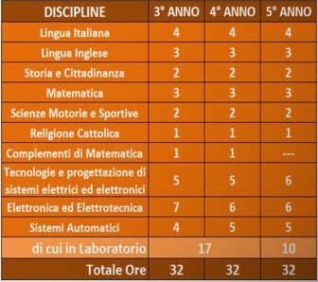
PIANO DI STUDI SBOCCHI PROFESSIONALI
C
A
S
T
E
L
L
A
N
E
T
A
ELETTRONICA ED ELETTROTECNICA
Consegue un DIPLOMA che gli consente:
L’accesso a tutte le facoltà universitarie;
La partecipazione a concorsi in enti statali, privati e militari;
L’esercizio della libera professione dopo 2 anni di apprendistato ed esame di abilitazione;
Inoltre spende le proprie competenze in AZIENDA dove progetta, realizza e collauda circuiti elettrici e reti elettriche curandone gli aspetti hardware e software, gestisce sistemi di varia natura come quelli di automazione, audio, video ecc.

Slide 6
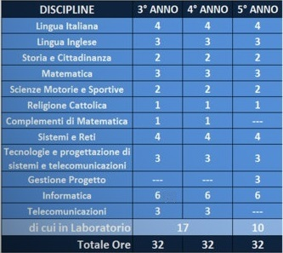
PIANO DI STUDI SBOCCHI PROFESSIONALI
C
A
S
T
E
L
L
A
N
E
T
A
INFORMATICA E TELECOMUNICAZIONI
Consegue un DIPLOMA che gli consente:
L’accesso a tutte le facoltà universitarie;
La partecipazione a concorsi in enti statali, privati e militari;
L’esercizio della libera professione dopo 2 anni di apprendistato ed esame di abilitazione;
Inoltre spende le proprie competenze in AZIENDA dove progetta, realizza e collauda software industriali e gestionali, siti web dinamici, circuiti elettrici per le telecomunicazioni.

Slide 7
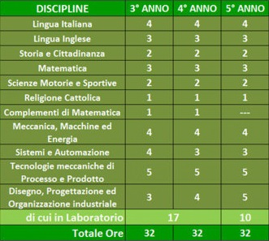
PIANO DI STUDI SBOCCHI PROFESSIONALI
C
A
S
T
E
L
L
A
N
E
T
A
Meccanica e meccatronica
Consegue un DIPLOMA che gli consente:
L’accesso a tutte le facoltà universitarie;
La partecipazione a concorsi in enti statali, privati e militari;
L’esercizio della libera professione dopo 2 anni di apprendistato ed esame di abilitazione;
Inoltre spende le proprie competenze in AZIENDA dove integra le conoscenze di meccanica, di elettronica, elettrotecnica e dei sistemi informatici, interviene nei processi di conversione, gestione ed utilizzo dell’energia e del loro controllo, pianifica la produzione e la certificazione degli apparati progettati.

Slide 8
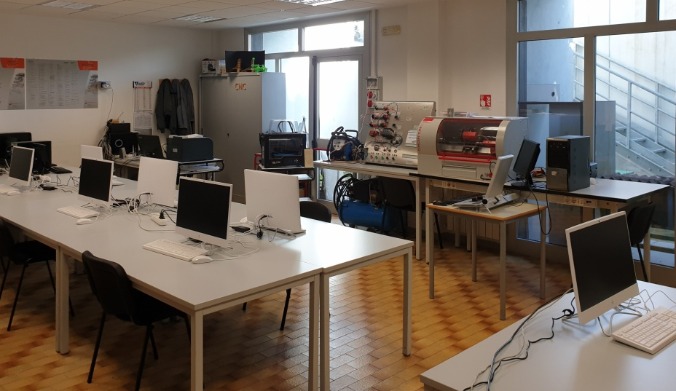
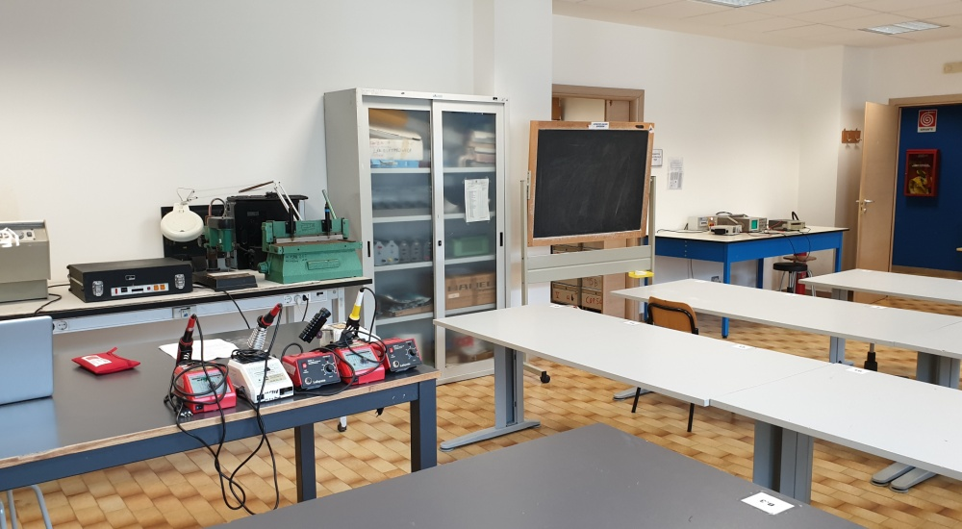
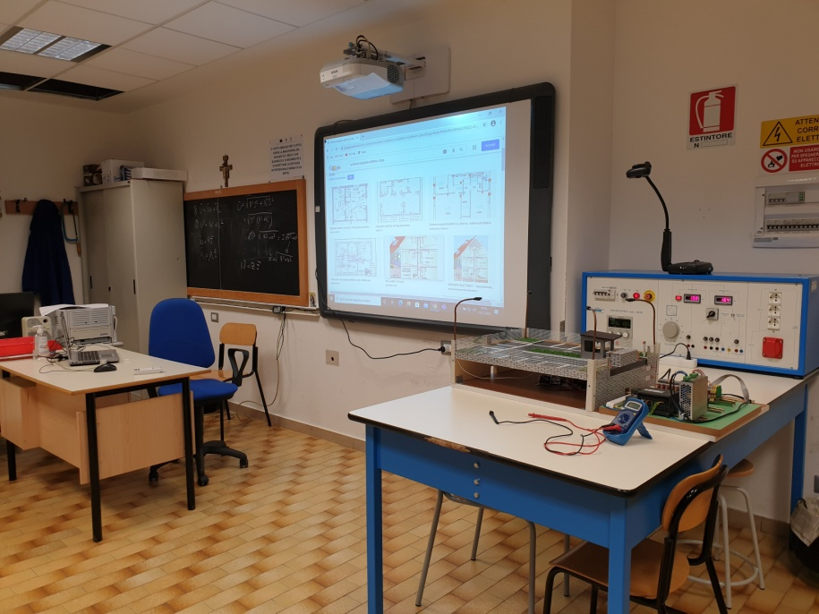
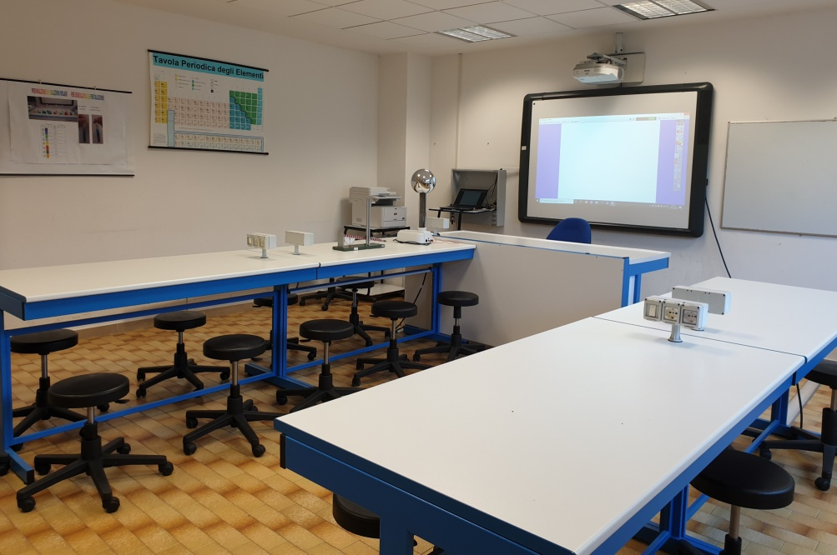
LABORATORI
C
A
S
T
E
L
L
A
N
E
T
A
Pianta primo livello

Slide 9
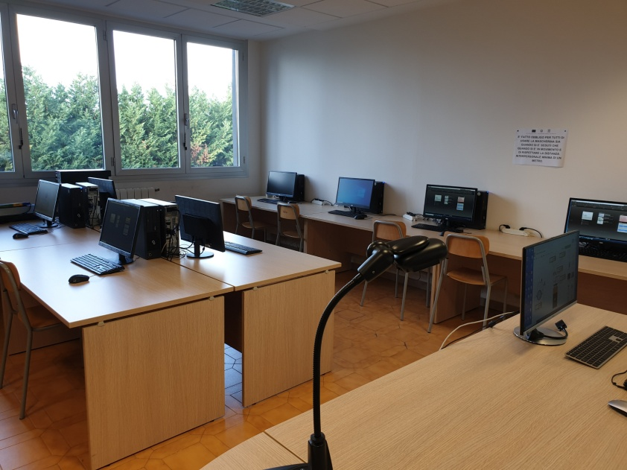
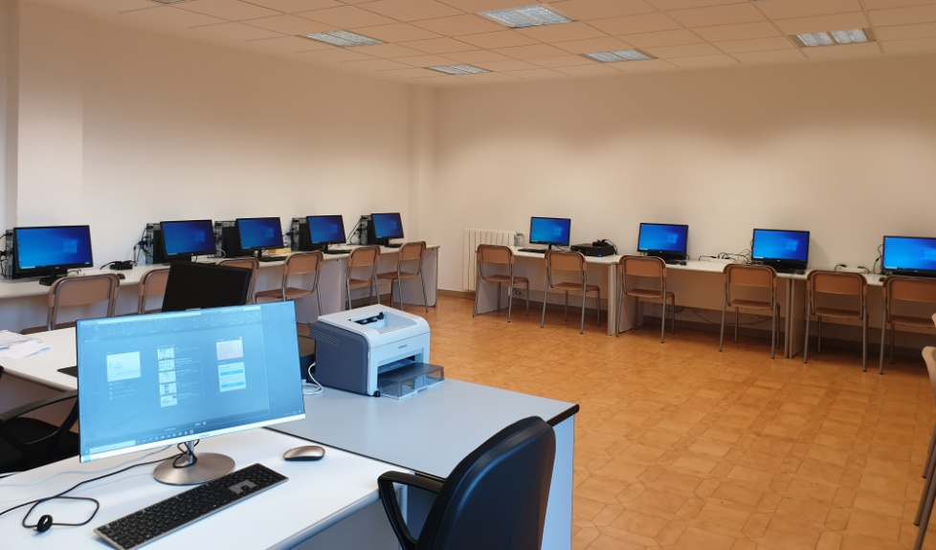
C
A
S
T
E
L
L
A
N
E
T
A
LABORATORI
Pianta secondo livello

Slide 10
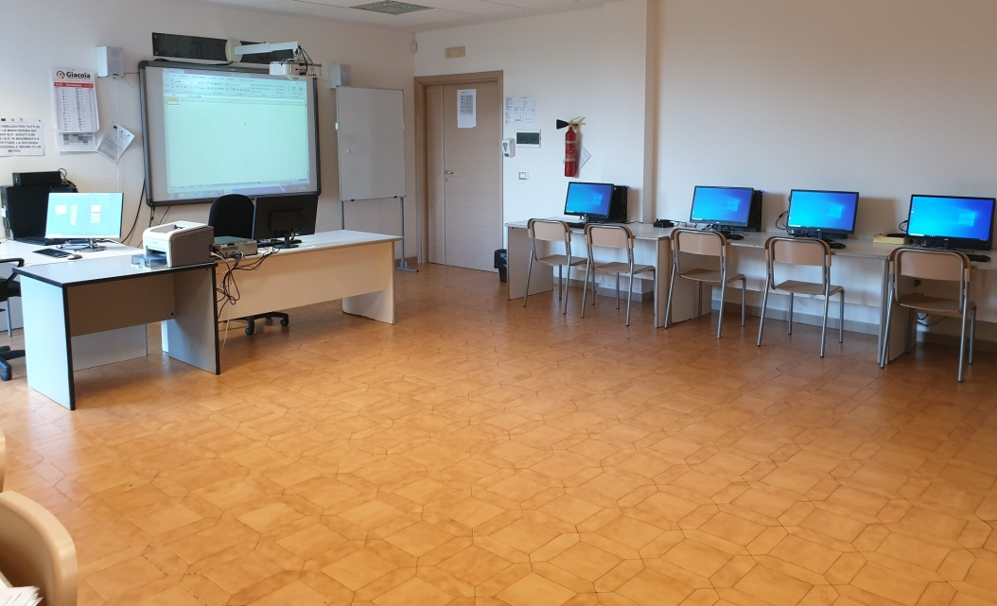
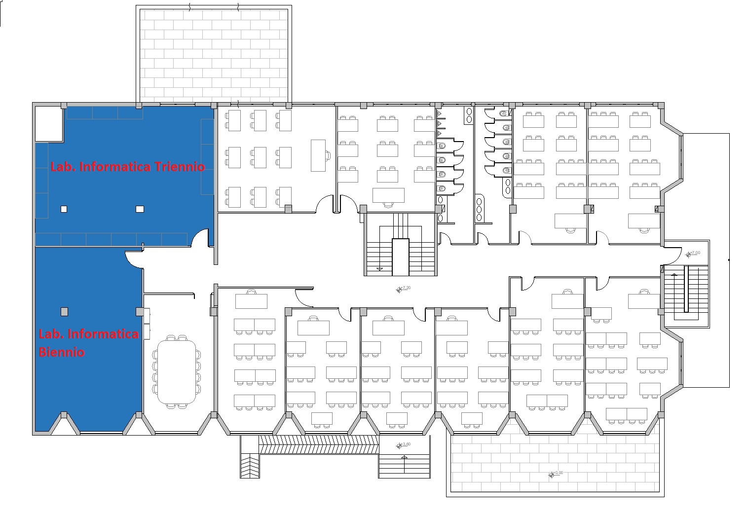
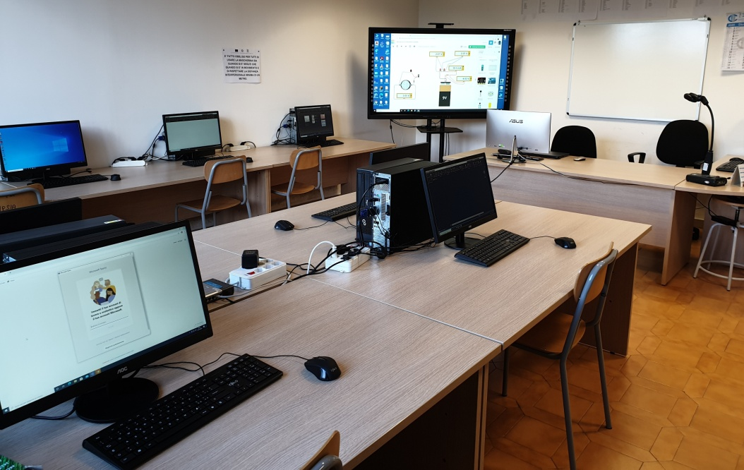
LABORATORI
C
A
S
T
E
L
L
A
N
E
T
A
Pianta terzo livello

Slide 11
Il Flacco c’è!
OPEN DAY 2021 – 2022
GIOVEDÌ 9 DICEMBRE 2021 ORE 17:00 /19:00
DOMENICA 12 DICEMBRE 2021 ORE 09:30 / 12:30
GIOVEDÌ 16 DICEMBRE 2021 ORE 17:00 /19:00
DOMENICA 19 DICEMBRE 2021 ORE 09:30 / 12:30
GIOVEDÌ 13 GENNAIO 2022 ORE 17:00 /19:00
DOMENICA 16 GENNAIO 2022 ORE 09:30 / 12:30
GIOVEDÌ 20 GENNAIO 2022 ORE 17:00 /19:00
DOMENICA 23 GENNAIO 2022 ORE 09:30 / 12:30
SU PRENOTAZIONE
https://www.iissquintoorazioflacco.edu.it/secondaria/
CASTELLANETA
Via Taranto, 103 – Tel/fax 099 8492194

